Slide 1
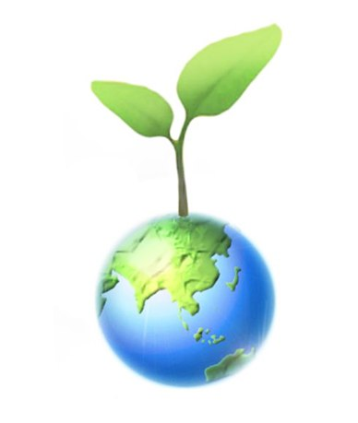
Научно-практическая конференция «Здоровье планеты в наших руках!»

Slide 2
Учащиеся 2 «А» класса МОУ «Сонковская СОШ»
Сорокина Виктория
Сашенков Андрей
Воронов Алексей
Лясников Артём
Айрапетян Гарик

Slide 3
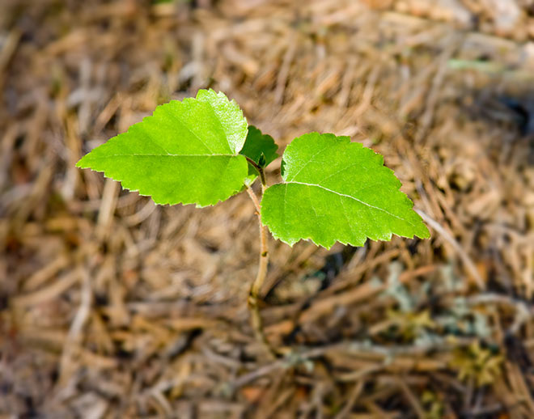
представляем исследовательскую работу на тему:
« Наши друзья - деревья и кустарники»

Slide 4
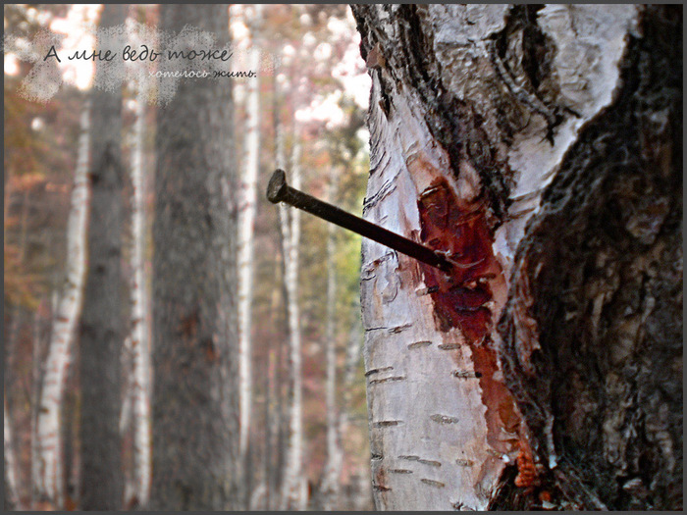
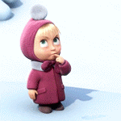
Актуальность темы

Slide 5
Цель нашей работы:
определить научные названия деревьев и кустарников, растущих на территории школы, и защитить их

Slide 6
Задачи:
изучить научную литературу и другую информацию по теме «Наши друзья – деревья и кустарники»;
с помощью Определителя узнать научные названия деревьев и кустарников, растущих на территории нашей школы;
провести анкетирование среди учащихся начальной школы и обработать полученные данные;
разработать экологическую листовку

Slide 7
Ход работы:

Slide 8
І этап
изучили научную литературу и другую информацию

Slide 9
Деревья и кустарники
обогащают воздух кислородом и поглощают углекислый газ;
очищают воздух от выхлопных газов;
активно улавливают пыль;
выделяют фитонциды, убивающие микроорганизмы

Slide 10
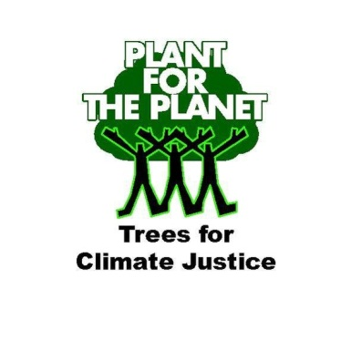
«Саженцы – планете»
Благодаря этому экологическому движению в мире с 2007 года посажено 14 миллиардов деревьев

Slide 11
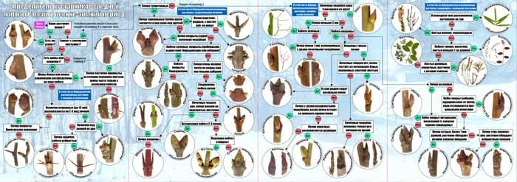
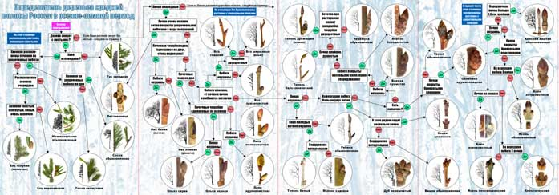
ІІ этап
определили научные названия деревьев и кустарников, растущих около нашей школы

Slide 12
У нас растут деревья:
берёза пушистая;
берёза бородавчатая;
ель европейская;
клён остролистный;
липа мелколистная;
лиственница европейская;
тополь чёрный;
ива козья;

Slide 13
а также кустарники:
боярышник;
карагана древовидная;
пузыреплодник калинолистный

Slide 14
ІІІ этап
провели анкетирование среди учащихся начальной школы

Slide 15
Вопрос1
Какие деревья и кустарники растут на территории нашей школы?

Slide 16
Берёза

Slide 17
Ель

Slide 18
Тополь

Slide 19
Лиственница

Slide 20
Клён

Slide 21
Липа

Slide 22
Ива козья

Slide 23
Боярышник

Slide 24
Пузыреплодник калинолистный

Slide 25
Карагана древовидная (жёлтая акация)

Slide 26
Вопрос 2
Кто заботится о деревьях и кустарниках, растущих у нашей школы?
Учителя и ученики | 42
Садоводы, лесники | 4
Никто | 54

Slide 27
Вопрос 3
Делал ли ты шалаш из свежих веток?
Да | 26
Нет | 74

Slide 28
Вопрос 4
Приходилось ли тебе наблюдать, как кто-то ломает ветки живых деревьев и кустов?
Да | 71
Нет | 29

Slide 29
Вопрос 5
А ты знаешь о том, какую пользу приносят деревья?
Да | 83
Нет | 17

Slide 30
Вопрос 6
Как ты думаешь, нуждаются ли деревья и кустарники в защите?
Да | 88
Нет | 12

Slide 31
ІV этап
Мы повязали на деревья и кустарники ленточки с их названиями

Slide 32
и создали экологическую листовку
Сохрани!
Берегите деревья и
кустарники – «лёгкие
нашей планеты»!

Slide 33
Наши результаты:
узнали много интересной и полезной информации о деревьях и кустарниках;
определили научные названия деревьев и кустарников, растущих на территории нашей школы;
выяснили с помощью анкетирования отношение учеников начальных классов к охране деревьев и кустарников;
создали экологическую листовку.

Slide 34
Наши планы на будущее
посадить аллею саженцев на территории нашей школы и впоследствии заботиться и о них

Slide 35
Спасибо за внимание!

